Slide 1
Pokrok ve vývoji nástroje pro predikci produkce a složení komunálních odpadů
R. Šomplák
TVIP 2016
Hustopeče, 17.3.2016

Slide 2
Studie: Příprava podkladů pro oblast podpory odpadového hospodářství 2014 až 2020
V roce 2015 byla zpracována rozsáhlá studie pro MŽP (hlavní řešitel: Ernst & Young)
Klíčový dokument za VUT: Návrh optimální sítě zařízení v krajích a v ČR
Studie byla zaměřena na:
Komunální odpady (KO)
Separované odpady (PAP, PLAST, aj.)
Zbytkové odpady (převážně SKO)
Nebezpečné odpady (NO)
Biologicky rozložitelné odpady (BRO)
Hlavní výstup obsahoval:
Posouzení stávající zpracovatelské infrastruktury
Návrhy nových zpracovatelských kapacit pro podporu efektivnějšího nakládání s odpady v souladu s hierarchií nakládání s odpady
Nutné vstupní parametry pro provedení analýzy:
Kvalitní odhad produkce odpadů v letech 2014 – 2020 (2024)

Slide 3
Datová základna - odpady
Základem prognózy byla analýza trendu historických dat z období 2009 až 2013. V tomto příspěvku je shrnut:
Odhad složení SKO v období 2009–2013.
Prognóza produkce do sledovaného období 2020 a 2024 založená na analýze trendu.
Odhad produkce SKO a tříděných složek KO (papír, plasty) v období 2020 a 2024.
Analýza produkce vybraných KO popsaných v tomto textu se věnuje následujícím typům odpadů:
SKO – systém obce (odpad produkovaný obcemi a občany obce).
SKO – produkce firem (mimo systém obce).
Vybrané tříděné složky komunálního odpadu – SEP-PAP, SEP- PLAST (systém obce).
Základní vstupní datové sady:
veřejně dostupná databáze VISOH (data z období 2009 až 2013, bez rozlišení původce). Produkce jednotlivých odpadových sub-toků byla vypočítána na základě principu metodiky Zpracování matematického vyjádření výpočtu “soustavy indikátorů OH”. Do produkce jednotlivých odpadových sub-toků byly uvažovány kódy způsobu nakládání A00, BN30, AN60.
data poskytnutá agenturou CENIA na základě požadavku autorů (data do roku 2013, odpad produkovaný obcemi a občany obce). Jednalo se o kódy způsobu nakládání A00 a BN30.

Slide 4
Postup prognózy produkce
Odhad složení SKO v roce 2009 (dostupné rozbory a data ISOH).
Odhad složení pro období 2010 – 2013 (dostupná data z ISOH).
Analýza trendu do roku 2024.

Slide 5
Rozbory odpadů v období kolem roku 2009
tři typy zástavby, 12 rozborů pro každou zástavbu v období 11/2008 až 10/2009, VaV/SP/2f1/132/08
čtyři typy zástavby, Hl. m. Praha, dva rozbory pro každou zástavbu v období 11/2007 až 04/2008
městská zástavba, město A (region severní Morava), dva rozbory v období 2/2012
dva typy zástavby, město B (region jižní Čechy), tři rozbory pro každý typ zástavby v roce 2008
tři typy zástavby, Plzeň, čtyři rozbory pro každý typ zástavby v roce 2009, TIC
tři typy zástavby, Olomouc, výsledná hodnota ze série 24 měření pro každý typ zástavby v období 09/2008 až 08/2010, VaV SP/2f1/166/08
dva typy zástavby, Jihlava, rozbor pro každou zástavbu v roce 2012, EAV- BOKU Vídeň.
Ukázka složení SKO pro různé typy zástavby je uvedena (zdroj: VaV/SP/2f1/132/08)
Frakce nad 40 mm | Centrálně vytápěná zástavba | Lokálně vytápěná zástavba | Smíšená zábava
Papír | 16,2 | 6,4 | 18,6
Plast | 14,1 | 7,9 | 14,4
Sklo | 6,4 | 2,3 | 6,7
Kovy | 2 | 2,4 | 2,2
Biologický | 21 | 12,6 | 24,7
Textil | 6,3 | 2,5 | 4,6
Minerální | 2 | 5,6 | 0,8

Slide 6
Identifikace extrémních hodnot
Údaje o produkci SKO (k. č. 200301) z databáze ISOH pro ORP Mladá Boleslav
2009 | 2010 | 2011 | 2012 | 2013 | Testovací hodnota | Kritická hodnota | Závěr
120 908 | 26 809 | 21 863 | 24 645 | 25 561 | 0,95 | 0,78 | chyba

Slide 7
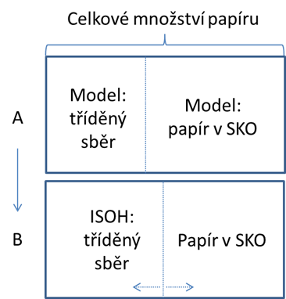
Odhad složení SKO v roce 2009
Typ zástavby v ČR (počet obyv. na jedno č. p.) | 0–8 | 8–30 | 30–60 | 60–1200
Procentuální zastoupení | 51,7 % | 20,3 % | 17,8 % | 10,3 %

Slide 8
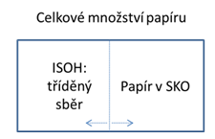
Odhad složení SKO v roce 2009 - 2013
Produkce se mění v souladu s celkovou změnou KO (zde myšleno jako součet vybraných složek KO).
Celkové množství papíru je dáno změnou produkce KO
Množství tříděného sběru je známo
Množství papíru v SKO je dopočítáno jako rozdíl

Slide 9
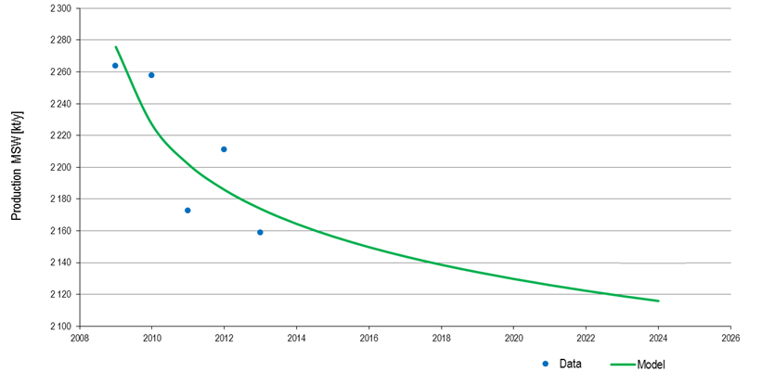
Analýza trendu do roku 2024
Uvažované modely jsou následující:
poslední uvedená hodnota – rok 2013
hodnota z analýzy trendu pro rok 2024
Pro trend byla uvažována mocninná funkce, která je tvaru:
$y=a+bx^{c},$
kde koeficienty a, b, c vychází z minimalizace čtverců odchylek (rozdíl mezi daty a modelem – metoda nejmenších čtverců MNČ).

Slide 10
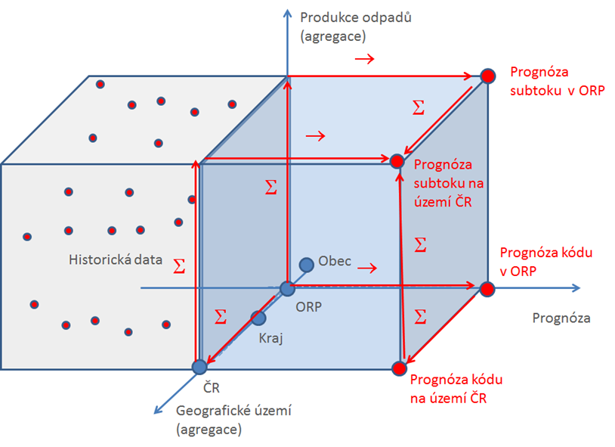
Možné přístupy k prognóze produkce odpadů
Model 2 (označeno PredofSum) – nejdříve je provedena územní agregace produkce celého kraje resp. ČR a následně na těchto datech provedena prognóza (symbolicky „Σ_{G}, →“).
Model 3 (označeno jako SumofPred) – nejdříve jsou provedeny prognózy jednotlivě pro všechny ORP, které jsou poté sečteny (symbolicky „→,Σ_{G}“).

Slide 11
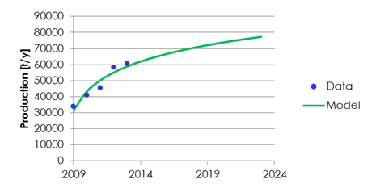
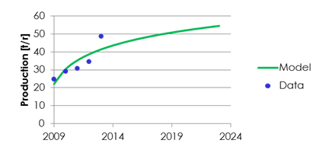
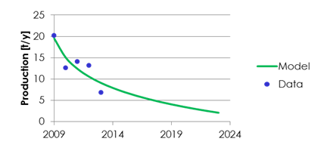
Ukázka detailního pohledu na prognózu NO
Odpad vhodný pro deemulgaci / neutralizaci (ČR)
Není srovnatelný trend mezi
konkrétními typy odpadů ani územními celky (za ČR rostoucí trend, za menší územní jednotku klesající apod.)
K. č. 120109 - Odpadní řezné emulze a roztoky neobsahující halogeny (ORP Beroun)
K. č. 120302 - Odpady z odmašťování vodní parou (ORP Beroun)

Slide 12
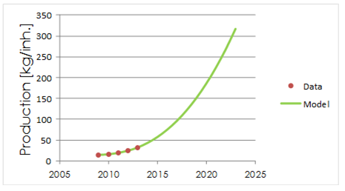
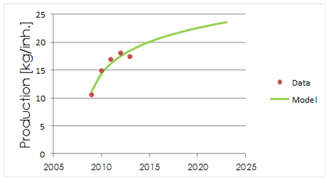
Ukázka detailního pohledu na prognózu BRKO
Vesnická zástavba
Není možné přistupovat ke všem územním celkům stejnou funkcí popisující trend
Nelze udělat prognózu pro větší uzemní celek (ČR) a následně hodnoty rozpočítat na nižší územní celek (ORP)
Městská zástavba

Slide 13
Uvažované parametry a rovnice pro KO
separovaný papír (SEP-PAP) – na základě dat z ISOH,
separovaný plast (SEP-PLA) – na základě dat z ISOH,
zbytkový papír v SKO (PAP v SKO) – na základě odhadů,
zbytkový plast v SKO (PLA v SKO) – na základě odhadů,
SKO – na základě dat z ISOH,
celkový uvažovaný odpad (SKO + SEP-PAP + SEP-PLA) – na základě dat z ISOH,
separované složky celkem (SEP-PAP + SEP-PLA) – na základě dat z ISOH,
separovatelné složky v SKO (PAP v SKO + PLA v SKO) – na základě odhadů a dat z ISOH,
separovatelné složky celkem (SEP-PAP + SEP-PLA + PAP v SKO + PLA v SKO) – na základě odhadů a dat z ISOH,
papír celkem (SEP-PAP + PAP v SKO) – na základě odhadů a dat z ISOH,
plast celkem (SEP-PLA + PLA v SKO) – na základě odhadů a dat z ISOH,
míra separace MS papíru (SEP-PAP / (SEP-PAP + PAP v SKO)) – na základě odhadů a dat z ISOH,
míra separace MS plastu (SP-PLA /(SEP- PLA + PAL v SKO)) – na základě odhadů a dat z ISOH.

Slide 14
Výhled produkce SKO v ČR ze systému obce

Slide 15
Výhled množství papíru v ČR (systém obce)
Výhled množství vytříděného papíru v ČR (systém obce)
Výhled zbytkového množství papíru v SKO v ČR (systém obce)

Slide 16
Výhled množství plastu v ČR (systém obce)
Výhled množství vytříděného plastu v ČR (systém obce)
Výhled množství plastu v SKO v ČR (systém obce)

Slide 17
Sumarizace výsledků analýzy vybraných složek KO
 | 2013 [kt] | 2013 [kg/obyv.] | 2024 [kt] | 2024 [kg/obyv.]
SKO | 2 158,8 | 205,6 | 2 140,4 | 203,5
SKO (firemní) | 748,3 | 71,2 | 624,9 | 59,4
SEP-PAP | 308,9 | 29,4 | 335,7 | 31,9
PAP v SKO | 172,4 | 16,4 | 149,5 | 14,2
PAP celkem | 481,3 | 45,8 | 485,3 | 46,1
MS PAP | 64,2 % | - | 69,2 % | -
SEP-PLA | 108,8 | 10,3 | 119,3 | 11,3
PLA v SKO | 222,7 | 21,2 | 216,7 | 20,6
PLA celkem | 331,5 | 31,5 | 336,1 | 31,9
MS PLA | 32,8 % | - | 35,5 % | -

Slide 18
Děkuji za pozornost!
Radovan Šomplák
somplak@upei.fme.vutbr.cz

